Slide 1
概论
灵活运用T-标准⁺ 培训活动

Slide 2
T-标准⁺ 教师专业角色
校本培训活动
1.
(i) 预习跟进—问答游戏 (ii) 预习跟进—认识T-标准⁺了解教师三个专业角色
文本探究
观赏故事、分享感受
概念探究，共构知识
校本教师分享实践角色的经历
自我检视
互相欣赏-制作心意卡
2. 3. 4. 5. 6. 7.

Slide 3
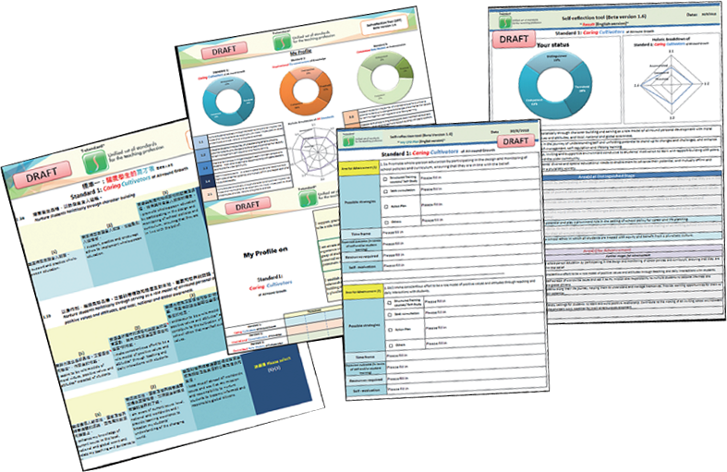
例子
校本应用一：教师个人应用
个人
……
科组
……
学校
个人层面：
部分学校的教师表现评核报告包括个人发展计划一项，教师可运用SRT反思，并订立来年、中期专业发展计划，包括行动计划、所需资源及成功指标。
专业发展活动建议：
运用自我检视工具
﹙Self Reflection Tool﹚
Notes:
新教师已入职两年了，做一次反思工具看看他/她们所处位置。再过两年再做一次。大家分享自己的进步。
C 个人层面
自我评估 (Self-appraisal)
教师可在每学年终或隔一段时间善用SRT结果，为自己定下目标和行动计划。
教师可与主任、副校长或校长分享其专业发展目标和行动计划与学校的发展重点互相配合。

Slide 4
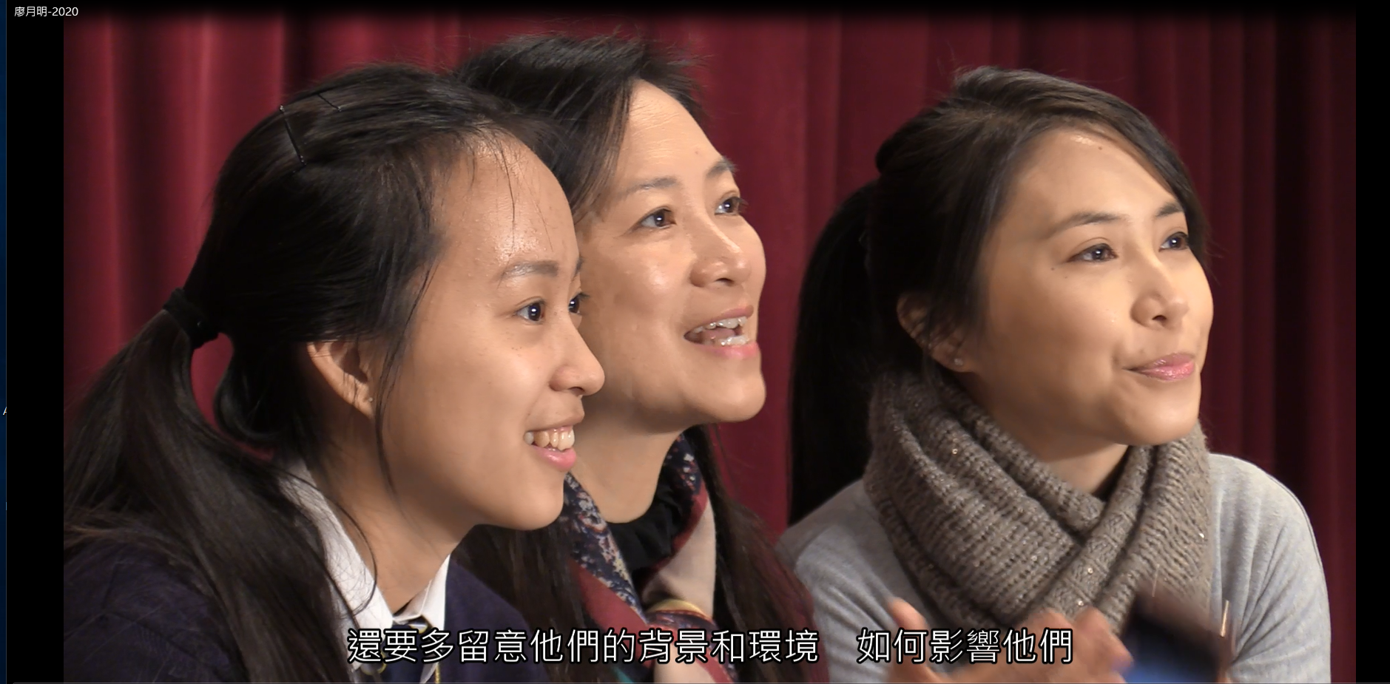
例子
校本应用二：协助科组订立专业发展计划
个人
……
科组
……
学校
科组层面：
某学校「学生成长及支援委员会」检视整体教师「关爱学生的育才者」专业角色的表现，并思考可进一步发展的特质，设计相应的专业发展活动。
专业发展活动建议：
观看故事，分享感受
教师分享实践角色的经历
Notes:
我们这一组负责培育学生的成长，以第一个标准的描绘作参考，我们的表现如何？我们如何可更进一步？
B 科组层面
学与教组以第二角色「启发学生的共建者」检视现有方向，探讨描述中的词汇，例如：深度学习、评估素养等，设计相应的守专业发展活动。
以第二角色的描述重点作参考设计观课表。
专责学生成长的组别可以以第一角色「关爱学生的育才者」反思组别的发展阶段，以T-标准+的教师故事片段，描述的重点等，鼓励教师承担此角色。
中层管理人员在专业发展时段一起做SRT，提出个人专业发展如何配合学校的整体发展。
新教师入职一年后可以做SRT，互相分享所得的结果，过一段时间再做与Mentor或同事分享发展经历。

Slide 5
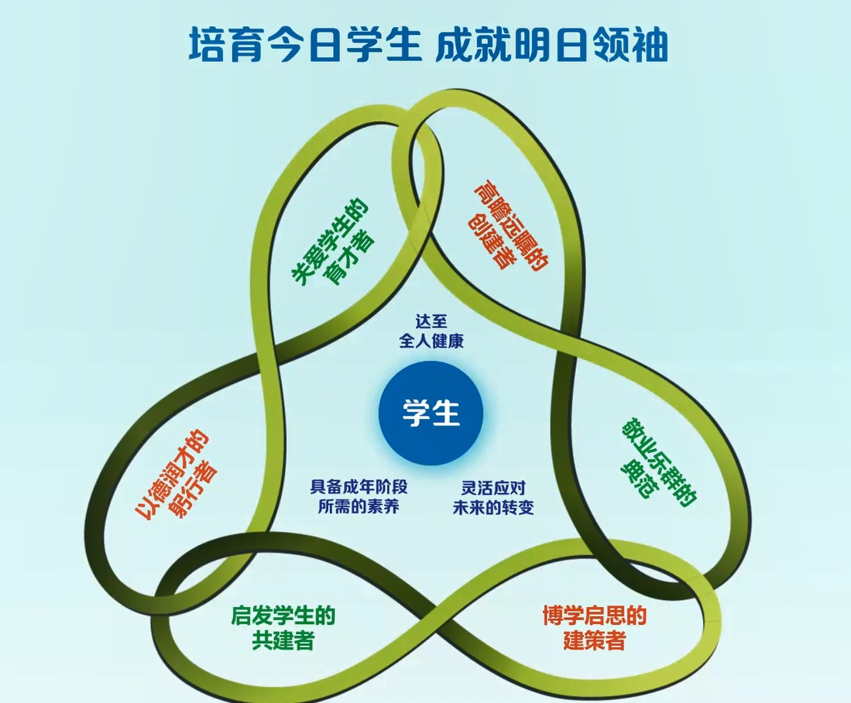
例子
校本应用三：认识T-标准⁺ 教师专业角色
个人
……
科组
……
学校
学校层面：
某学校在考试后安排一节有关T-标准⁺ 的专业发展活动，认识教师三个专业角色，并以校内事例、COTAP 短片等说明，邀请校内教师分享，并思考学校如何促进教师在三个教师专业角色的专业成长，在哪一个角色需要加强。
专业发展活动建议：
认识T-标准⁺：了解教师三个专业角色
文本探究
教师分享实践角色的故事
Notes:
我们的学校如何承担这三个角色？我们在哪一个角色需要加强？
A 全校层面
学校以不记名方式方式收集教师的SRT报告，善用数据策划校本教师培训需要
以学校整体为单位，让教师做SRT，大家思考学校如何承担三个专业角式，在哪一个角色可以加强，共同策划学校发展重点。
T-标准+尊重专业自主，学校可从文本中抽取值得讨论的地方与教师一起探讨。例如：标准三「基本要求」有关教师「言行上注重自身的专业形象」。

Slide 6
善用T-标准⁺作自我反思、彼此勉励
教师的自我 生涯规划
香港教师 的写照
教师的专业旅程指南
……

